Slide 1
児童扶養手当システム標準化
帳票レイアウト
（統計・報告）

Slide 2
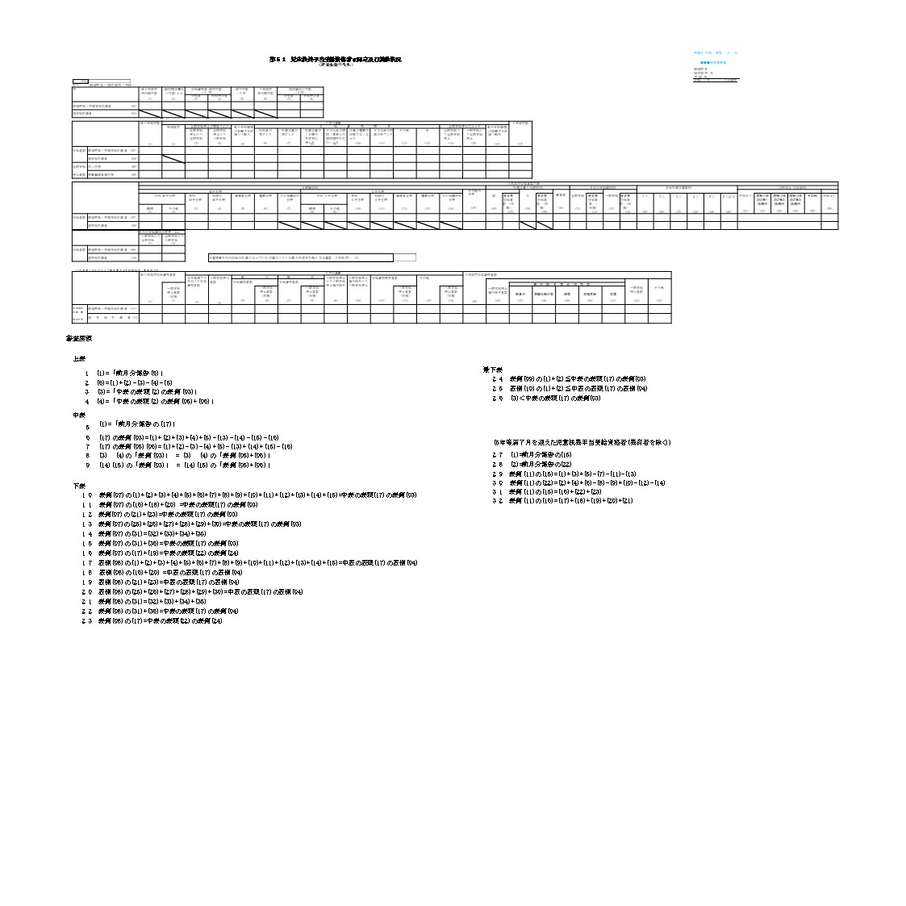
17.統計・報告 | 福祉行政報告例第61表

Slide 3
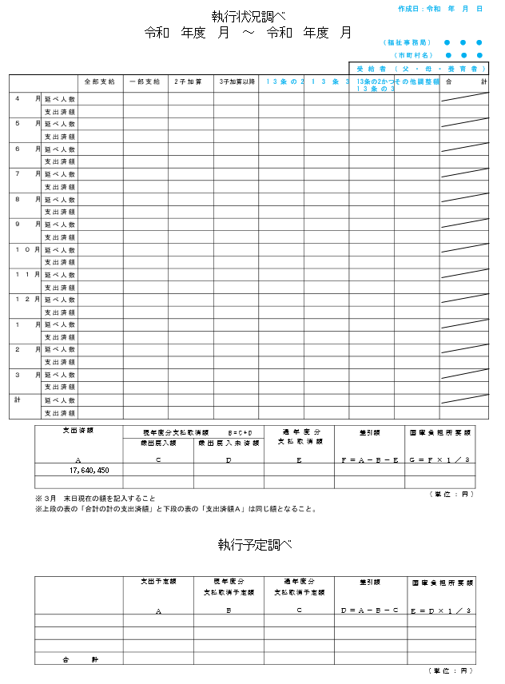
17.統計・報告 | 執行状況調べ

Slide 4
17.統計・報告 | 様式第２号 児童扶養手当給付費国庫負担金の交付申請について
様式第２号
番 年
号 日
月
○○厚生（支）局長
殿
都道府県知事 市 等 の 長
令和
年度児童扶養手当給付費国庫負担金の交付申請について
標記について、次のとおり国庫負担金を交付されるよう関係書類を添えて申請する。
１ 申請額 金 円 ２ 添付書類
令和 年度児童扶養手当給付費国庫負担金 所要額調書（様式第２号－付表１，付表２）
令和 年度歳入歳出予算書（又は見込書）抄本

Slide 5
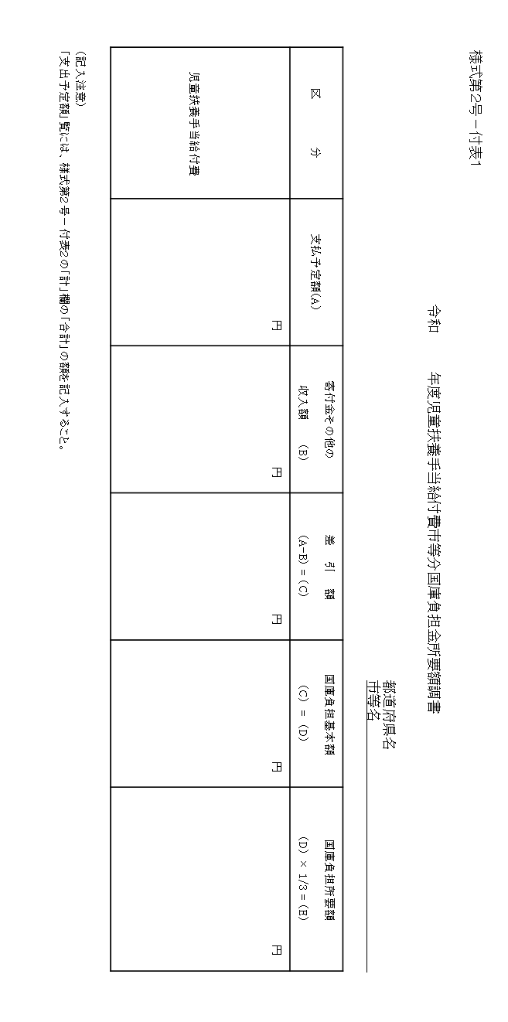
17.統計・報告 | 様式第２号－付表１ 児童扶養手当給付費市等分国庫負担金所要額調書

Slide 6
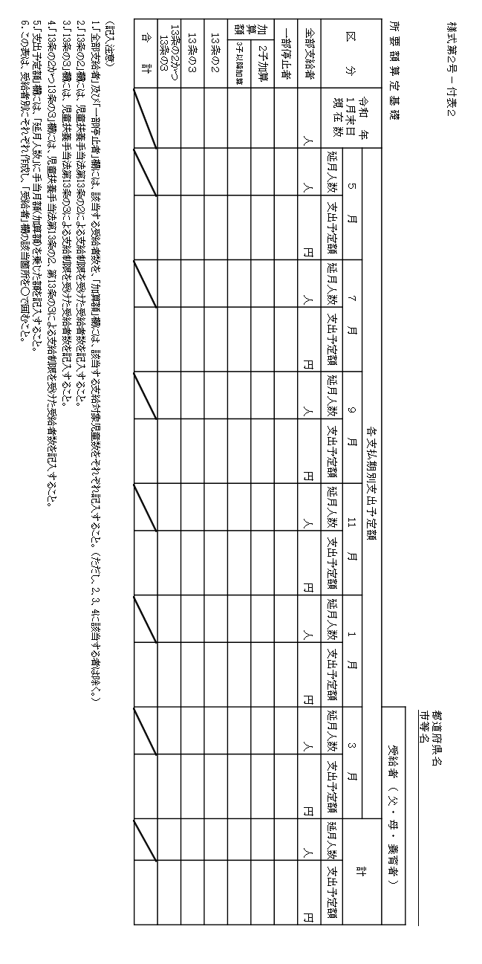
17.統計・報告 | 様式第２号－付表２ 所要額算定基礎

Slide 7
17.統計・報告 | 様式第３号 児童扶養手当給付費国庫負担金の交付申請について
様式第３号
番
年 月
号 日
○○厚生（支）局長
殿
都道府県知事
令和 年度児童扶養手当給付費国庫負担金の交付申請について
標記について、次のとおり国庫負担金を交付されるよう関係書類を添えて申請する。 なお、管内の市等の長から「令和 年度児童扶養手当給付費国庫負担金交付申請に
ついて」の提出があり、これを審査した結果、適正と認めたので、とりまとめて提出する。
１ 申請額 金 円
内訳
区 分 | 金 額
都道府県分 | 円
市等分 | 円
計 | 円
２ 添付書類
1 令和 年度児童扶養手当給付費都道府県分国庫負担金所要額調書
（様式第３号－付表１，付表２）
令和 年度児童扶養手当給付費市等分国庫負担金所要額市等別内訳表
（様式第３号の付表３）
令和 年度都道府県分歳入歳出予算書（又は見込書）抄本

Slide 8
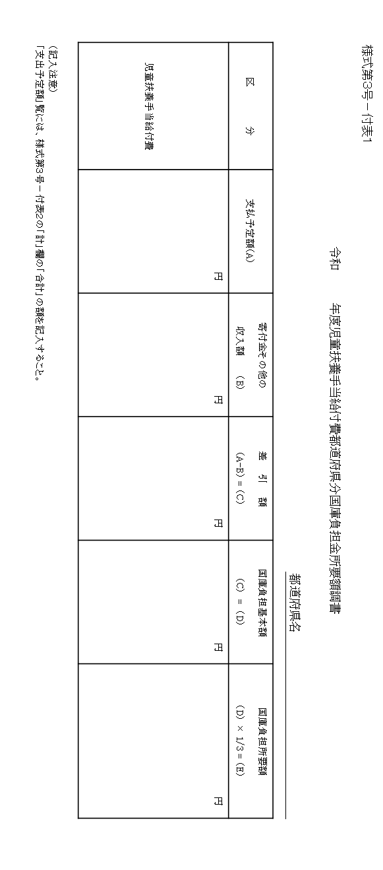
17.統計・報告 | 様式第３号－付表１ 児童扶養手当給付費都道府県分国庫負担金所要額調書

Slide 9
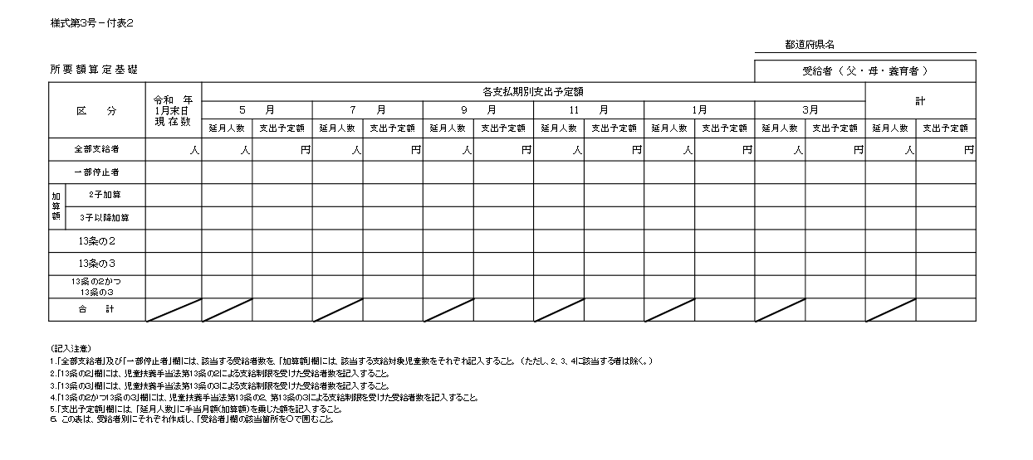
17.統計・報告 | 様式第３号－付表２ 所要額算定基礎

Slide 10
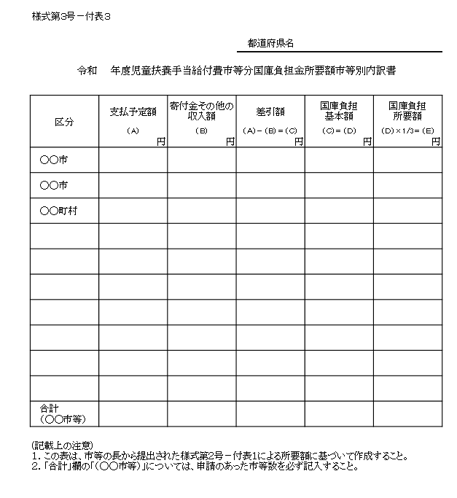
17.統計・報告 | 様式第３号－付表３ 児童扶養手当給付費市等分国庫負担金所要額市等別内訳書

Slide 11
17.統計・報告 | 様式第４号 児童扶養手当給付国庫負担金の変更交付申請について
様式第４号
番 年
号 日
月
○○厚生（支）局長
殿
都道府県知事 市 等 の 長
令和 年度児童扶養手当給付費国庫負担金の変更交付申請について
標記について、令和 年 月 日 第 号により提出し、令和 年 月 日 第 号をもって交付決定されたところであるが、その後の事情変更により交付額を次の とおり変更されたく申請する。
１ 今回追加（減額）交付申請額 金 円 ２ 変更を必要とする理由（具体的に記入すること）
３ 添付書類
令和 年度児童扶養手当給付費国庫負担金
変更所要額調書（様式第４号－付表１，付表２）
令和 年度歳入歳出予算書（又は見込書）抄本

Slide 12
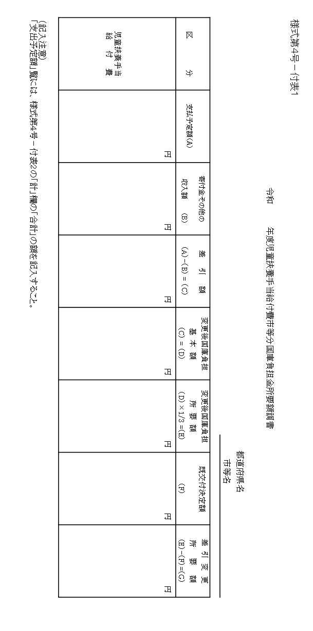
17.統計・報告 | 様式第４号－付表１ 児童扶養手当給付費市等分国庫負担金所要額調書

Slide 13
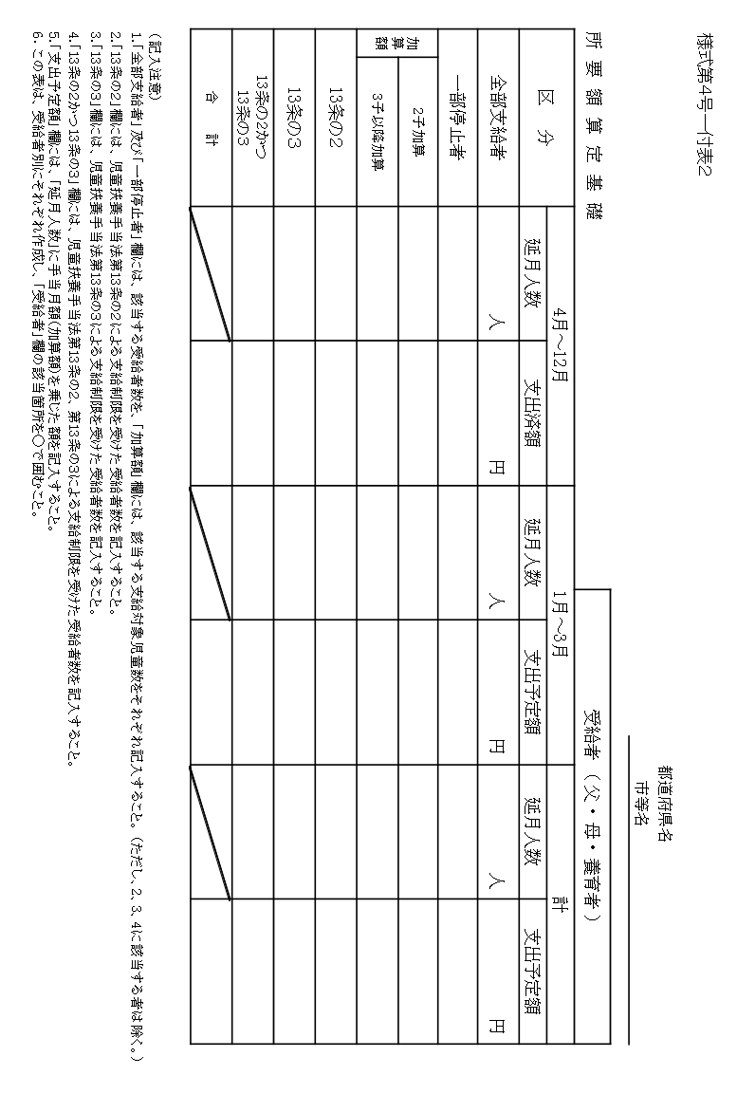
17.統計・報告 | 様式第４号－付表２ 所要額算定基礎

Slide 14
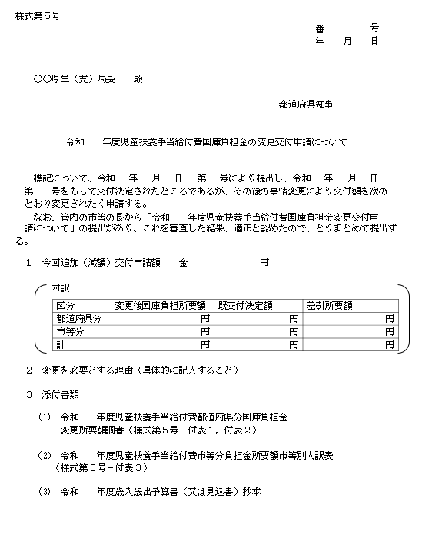
17.統計・報告 | 様式第５号 児童扶養手当給付費国庫負担金の変更交付申請について

Slide 15
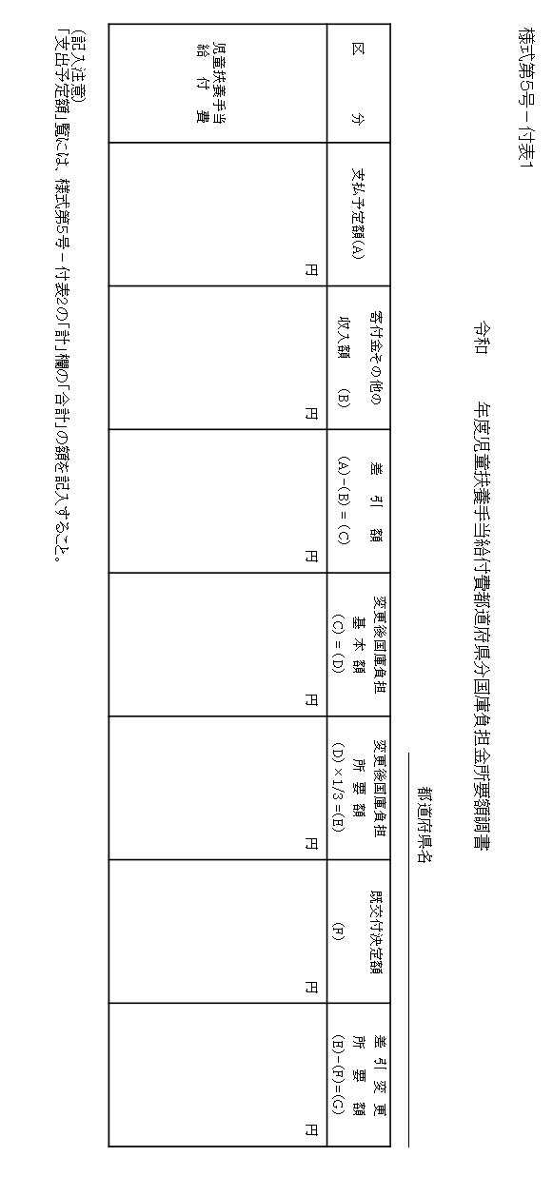
17.統計・報告 | 様式第５号－付表１ 児童扶養手当給付費都道府県分国庫負担金所要額調書

Slide 16
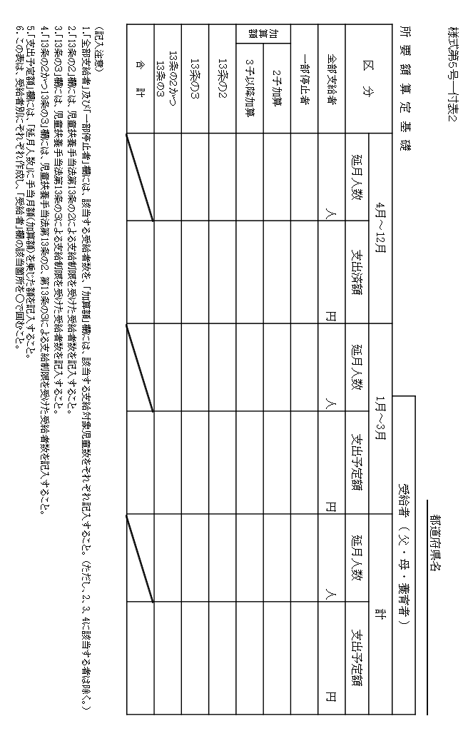
17.統計・報告 | 様式第５号－付表２ 所要額算定基礎

Slide 17
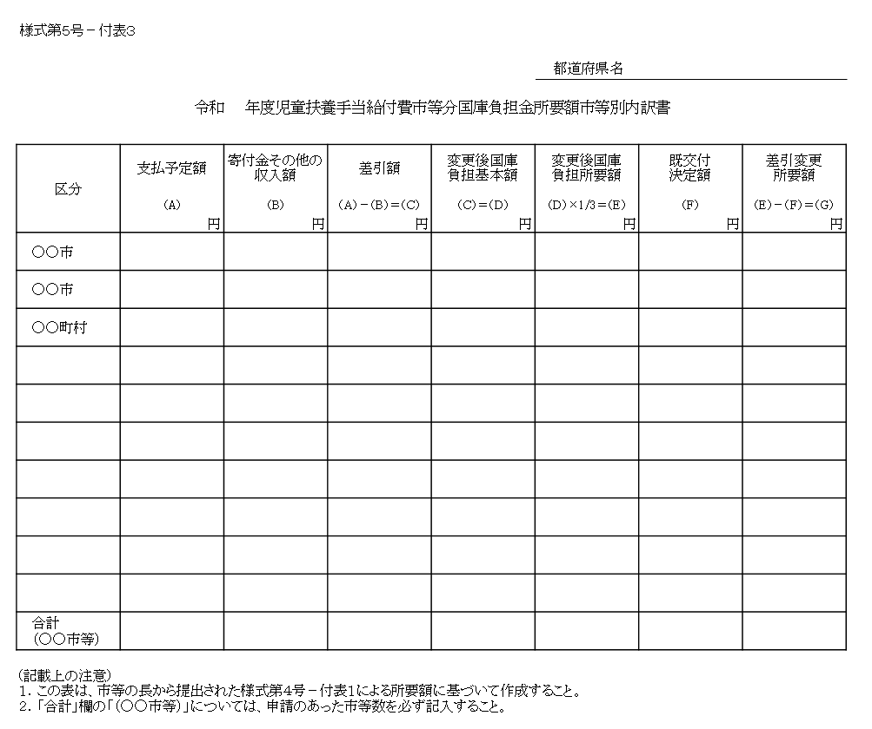
17.統計・報告 | 様式第５号－付表３ 児童扶養手当給付費市等分国庫負担金所要額市等別内訳書

Slide 18
17.統計・報告 | 様式第８号 児童扶養手当給付国庫負担金に係る事業実績報告について
様式第８号
番 年
号 日
月
○○厚生（支）局長
殿
都道府県知事 市 等 の 長
令和
年度児童扶養手当給付費国庫負担金に係る事業実績報告について
標記について、令和 年 月 日 第 号により交付決定を受けた標記負担金に 係る事業の実績について、次の関係書類を添えて報告する。
１ 令和 年度児童扶養手当給付費負担金精算書
（様式第８号－付表１から付表５）
２ 令和 年度歳入歳出決算書（又は見込書）抄本

Slide 19
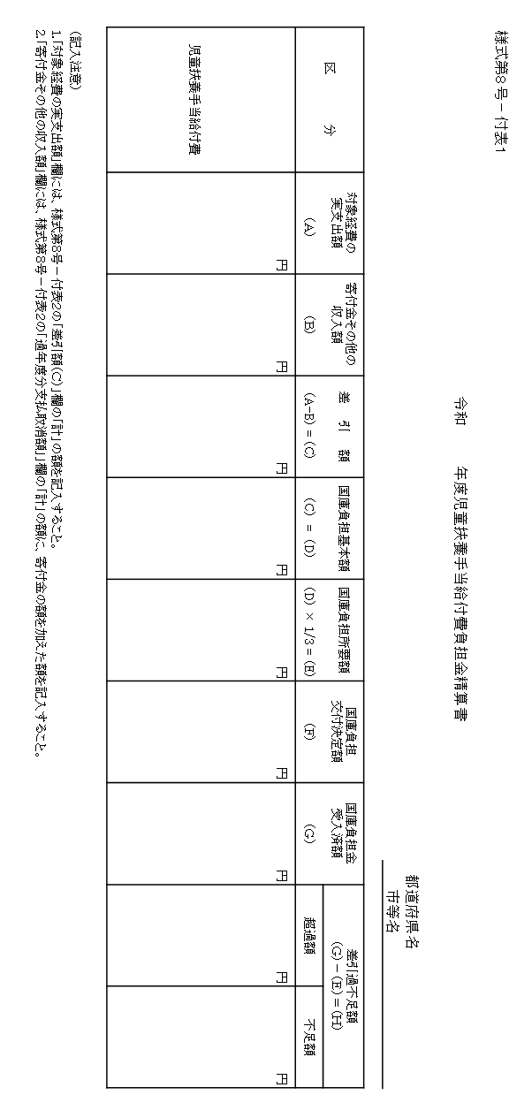
17.統計・報告 | 様式第８号－付表１ 児童扶養手当給付費負担金精算書

Slide 20
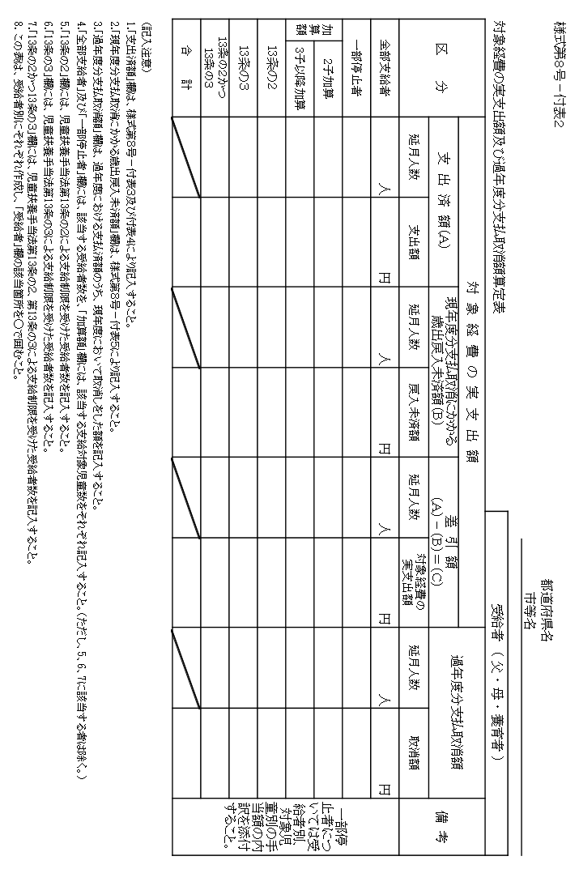
17.統計・報告 | 様式第８号－付表２ 対象経費の実支出額及び過年度分支払取消額算定表

Slide 21
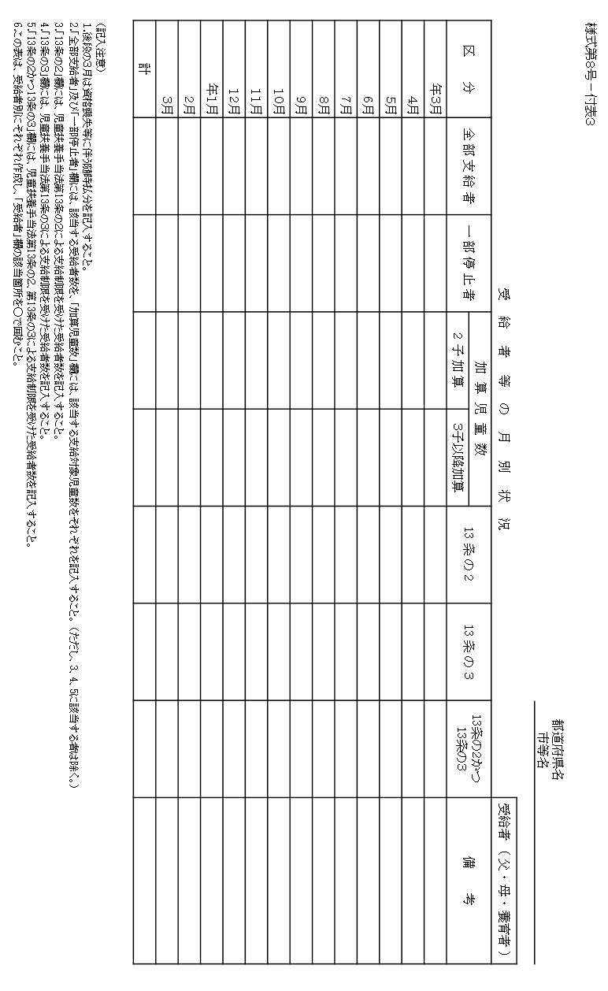
17.統計・報告 | 様式第８号－付表３ 受給者等の月別状況

Slide 22
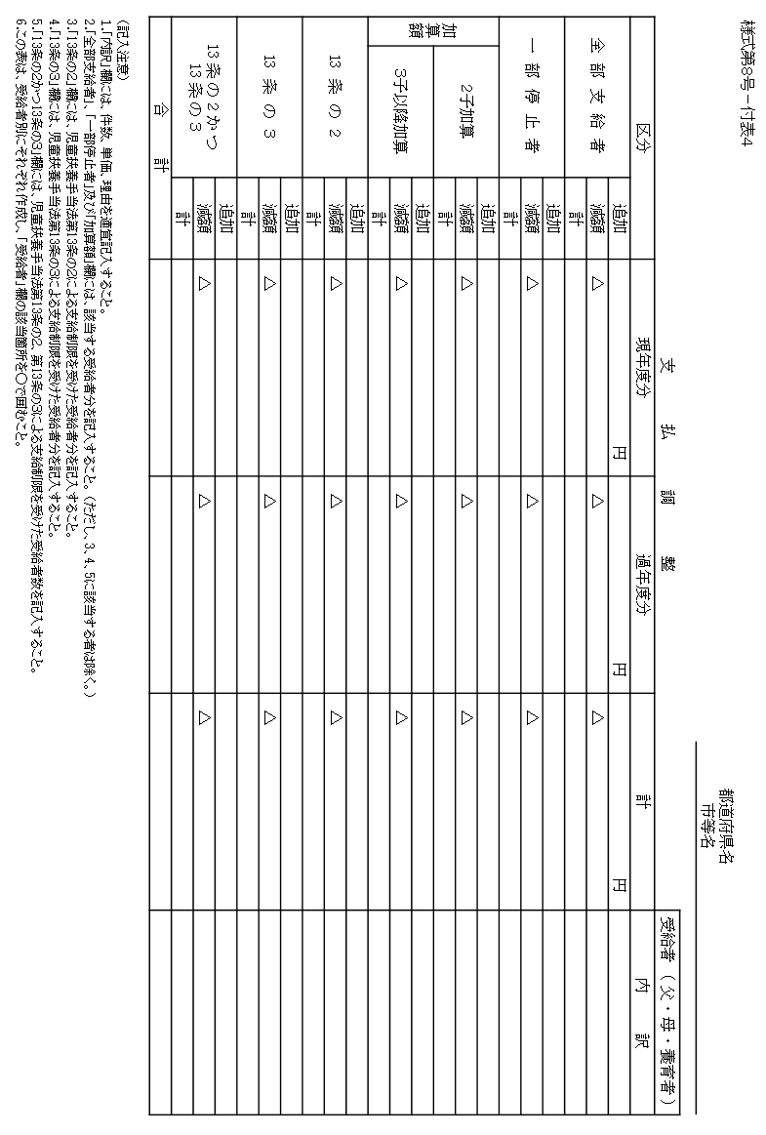
17.統計・報告 | 様式第８号－付表４ 支払調整

Slide 23
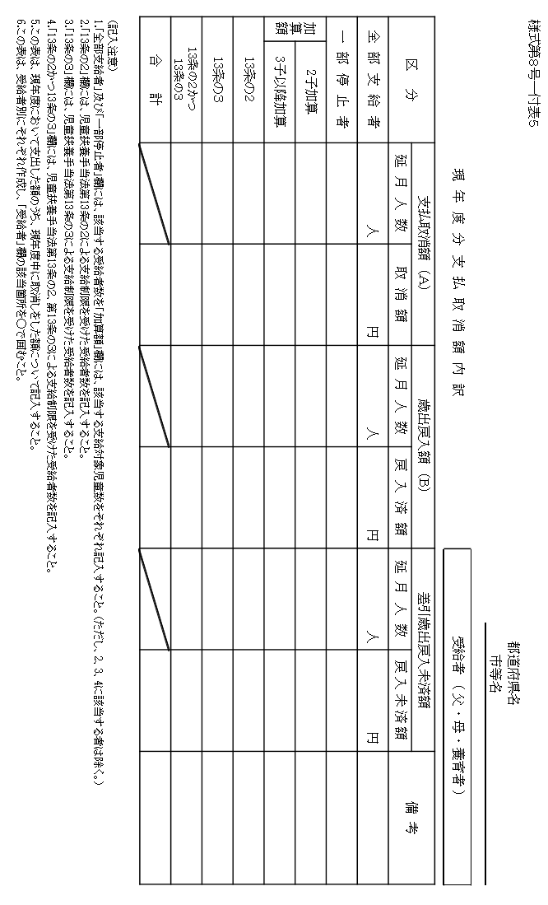
17.統計・報告 | 様式第８号－付表５ 現年度分支払取消額内訳

Slide 24
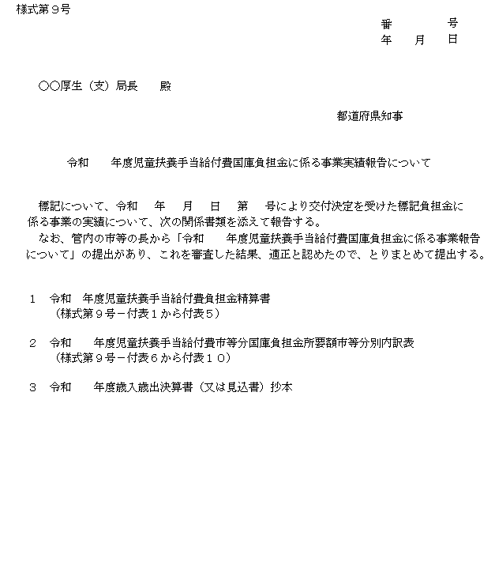
17.統計・報告 | 様式第９号 児童扶養手当給付費国庫負担金に係る事業実績報告について

Slide 25
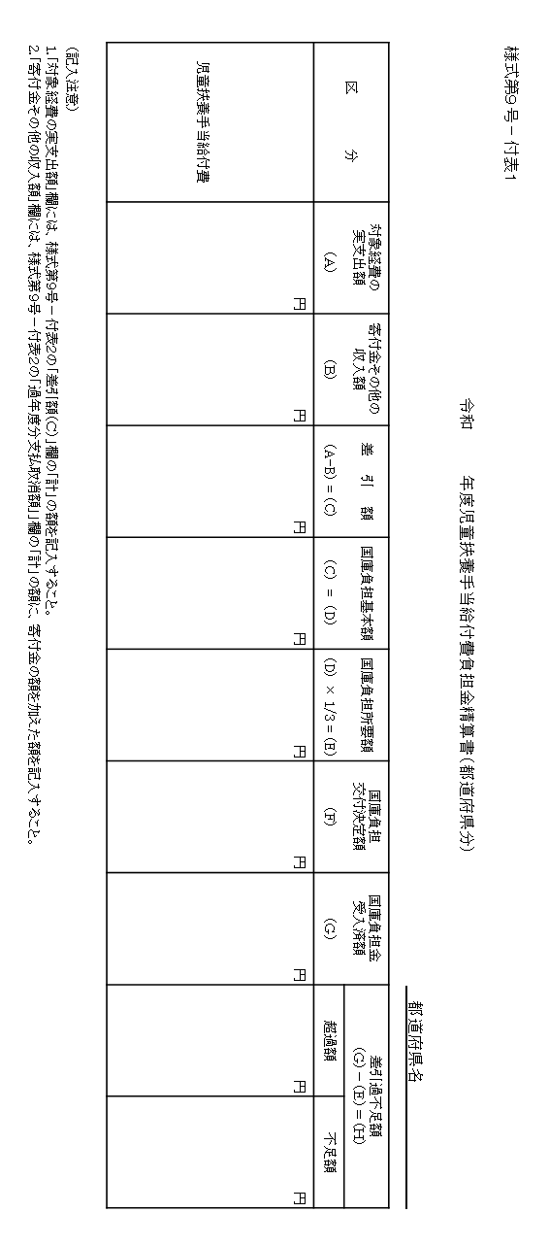
17.統計・報告 | 様式第９号－付表１ 児童扶養手当給付費負担金精算書（都道府県分）

Slide 26
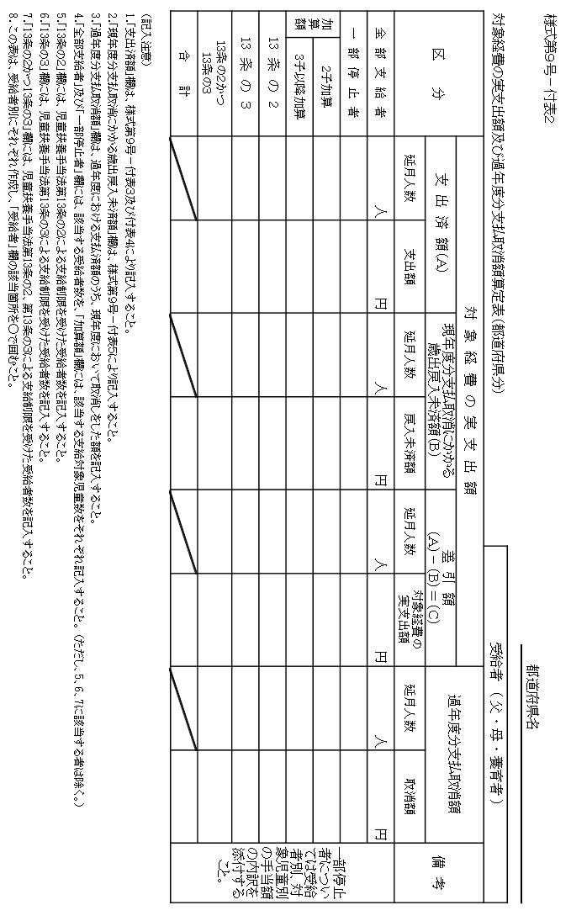
17.統計・報告 | 様式第９号－付表２ 対象経費の実支出額及び過年度分支払取消額算定表（都道府県分）

Slide 27
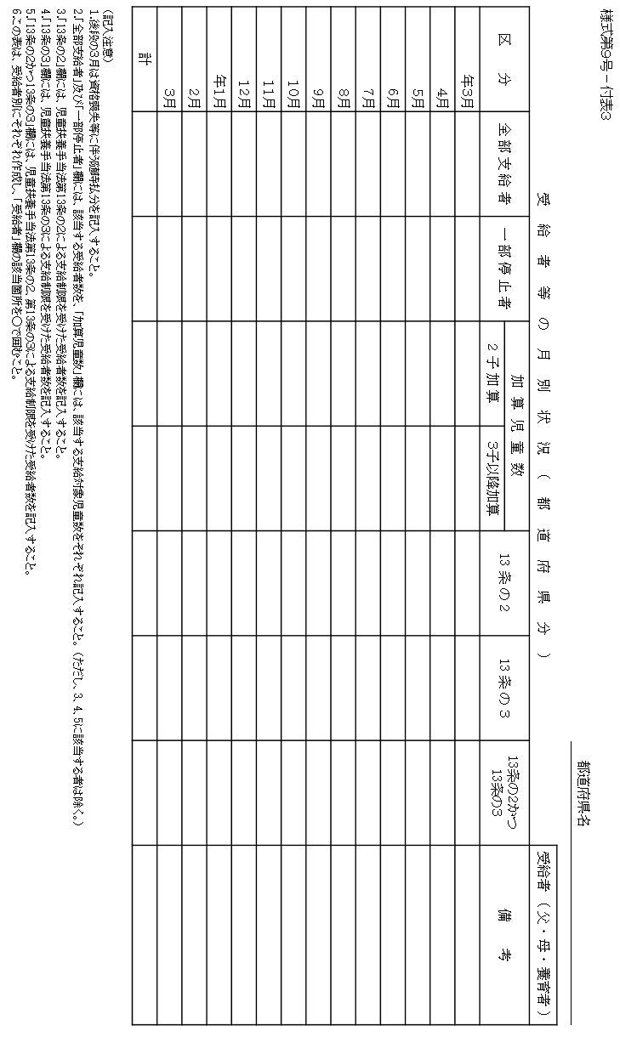
17.統計・報告 | 様式第９号－付表３ 受給者等の月別状況（都道府県分）

Slide 28
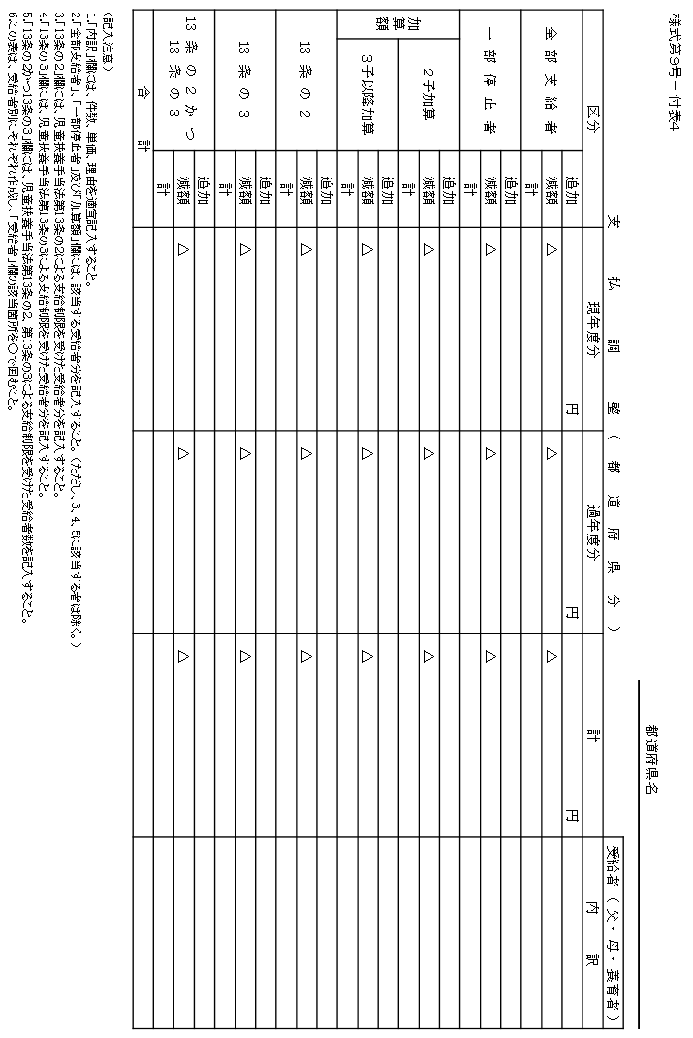
17.統計・報告 | 様式第９号－付表４ 支払調整（都道府県分）

Slide 29
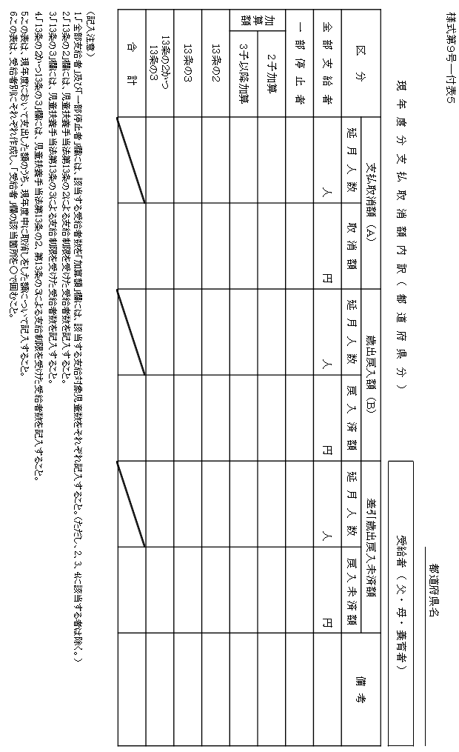
17.統計・報告 | 様式第９号－付表５ 現年度分支払取消額内訳（都道府県分）

Slide 30
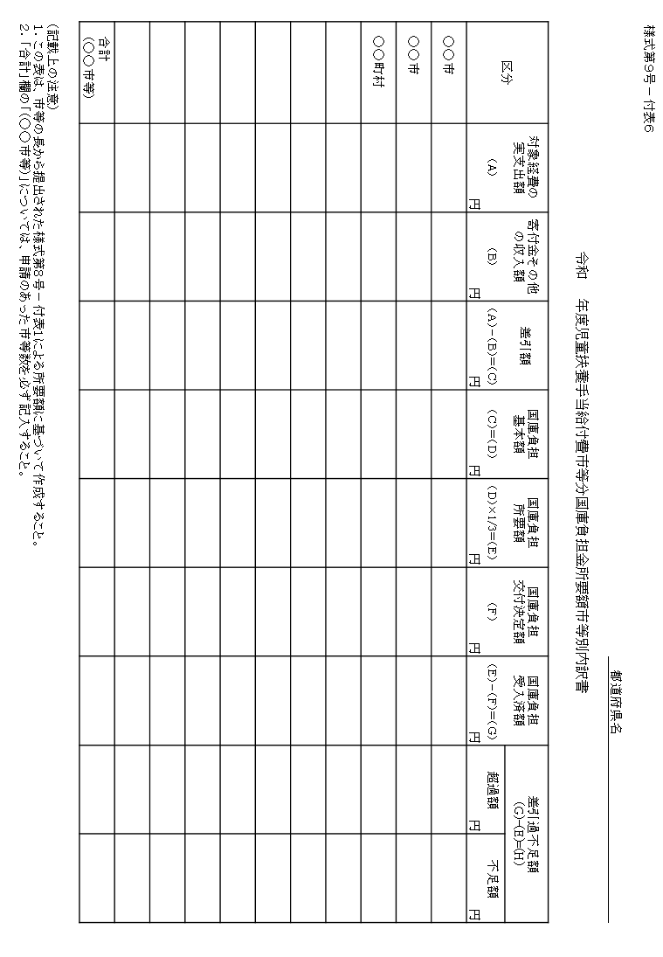
17.統計・報告 | 様式第９号－付表６ 児童扶養手当給付費市等分国庫負担金所要額市等別内訳書

Slide 31
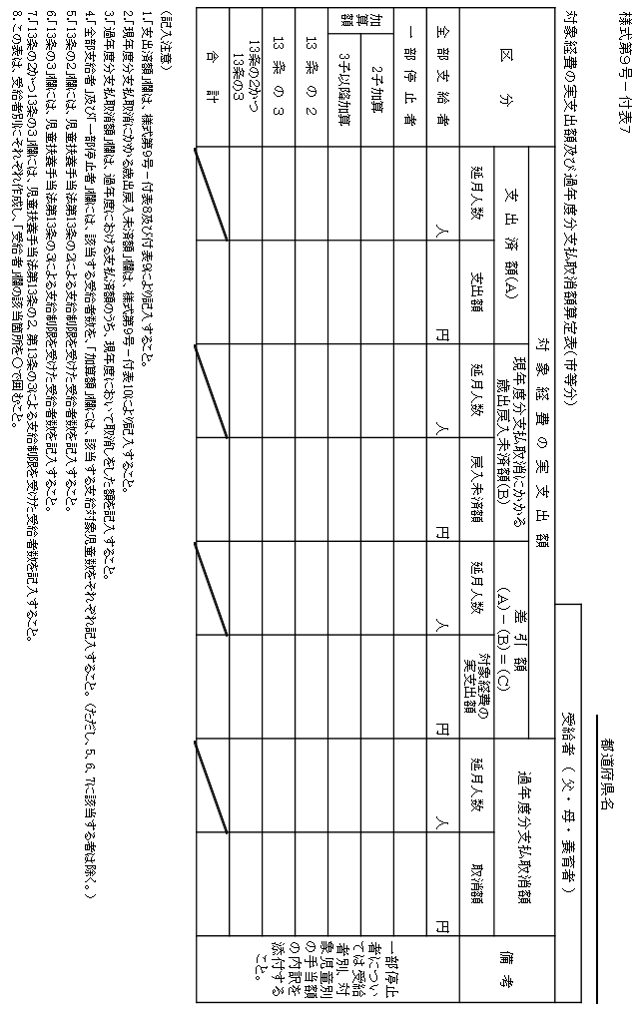
17.統計・報告 | 様式第９号－付表７ 対象経費の実支出額及び過年度分支払取消額算定表（市等分）

Slide 32
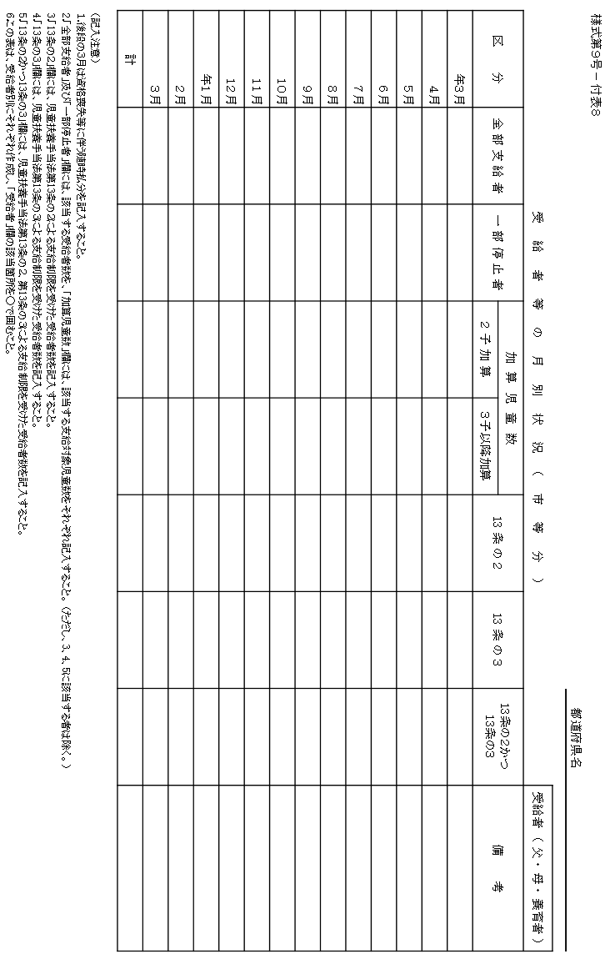
17.統計・報告 | 様式第９号－付表８ 受給者等の月別状況（市等分）

Slide 33
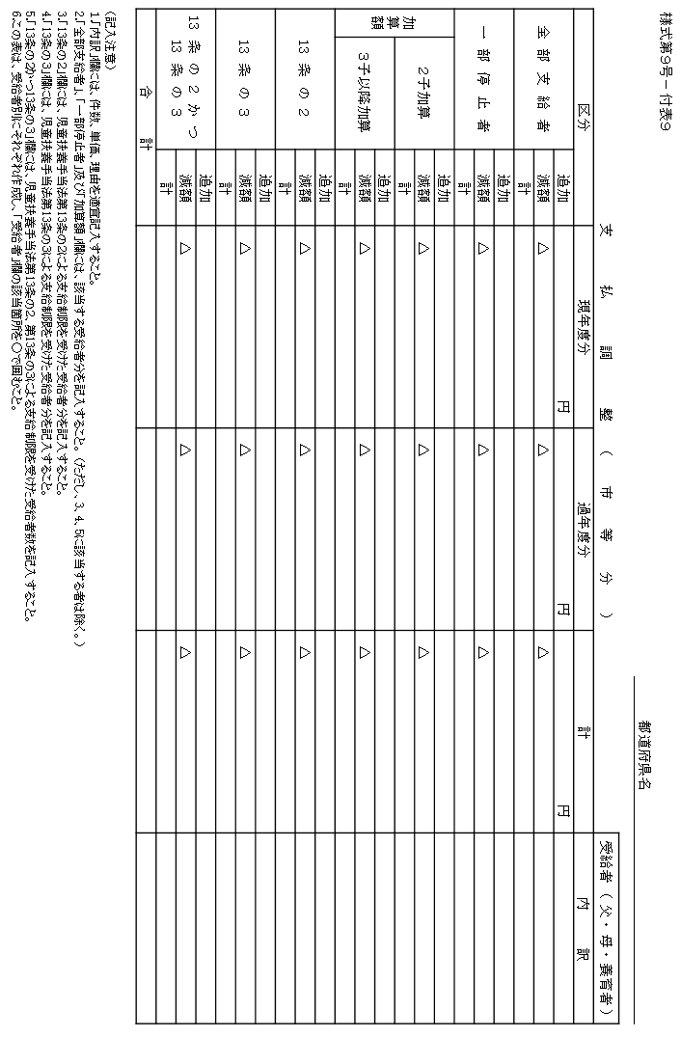
17.統計・報告 | 様式第９号－付表９ 支払調整（市等分）

Slide 34
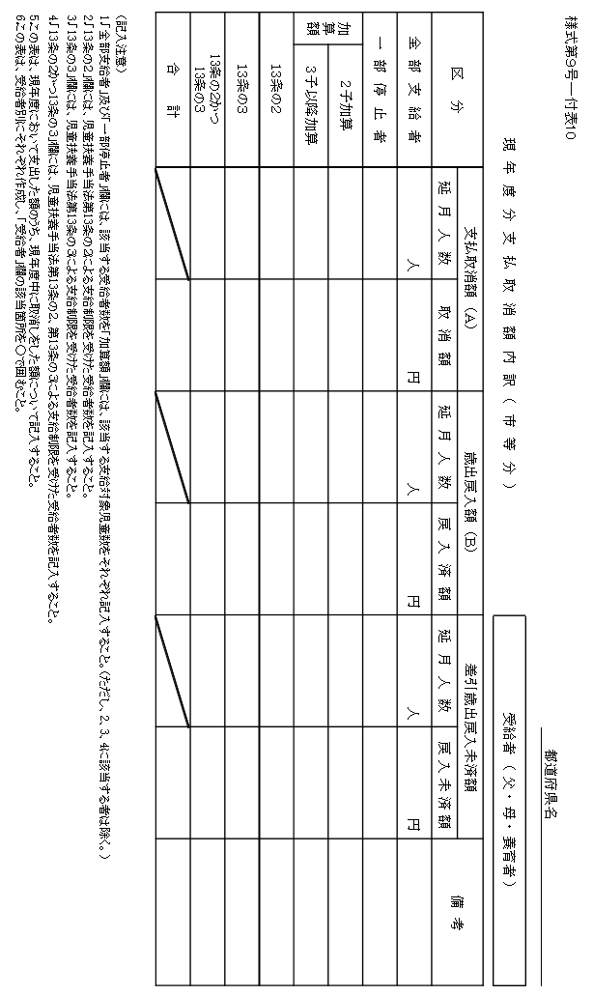
17.統計・報告 | 様式第９号－付表１０ 現年度分支払取消額内訳（市等分）

